Slide 1
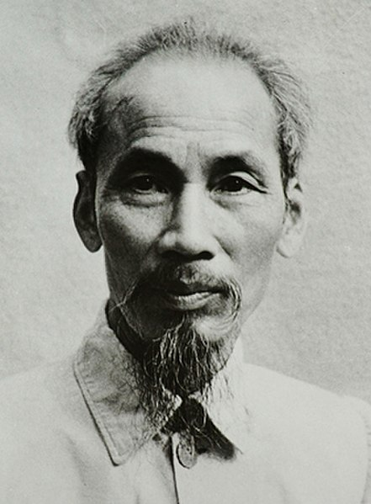
SỰ THỐNG NHẤT BIỆN CHỨNG GIỮA ĐỨC TRỊ VÀ PHÁP TRỊ TRONG TƯ TƯỞNG PHÁP QUYỀN NHÂN NGHĨA CỦA HỒ CHÍ MINH

Slide 2



01
02
03
KẾT LUẬN
TƯ TƯỞNG CỦA HCM
QUAN NIỆM ĐIỂN HÌNH
Cơ sở thực tiễn
Cơ sở lý luận
Cơ sở lý luận
Cơ sở thực tiễn

Slide 3
1
1. CƠ SỞ LÝ LUẬN
“ĐỨC TRỊ” VÀ “PHÁP TRỊ” - NHỮNG QUAN NIỆM ĐIỂN HÌNH
Notes:
Hiển thị từng cái ý 1, ý 2 vàooooo

Slide 4
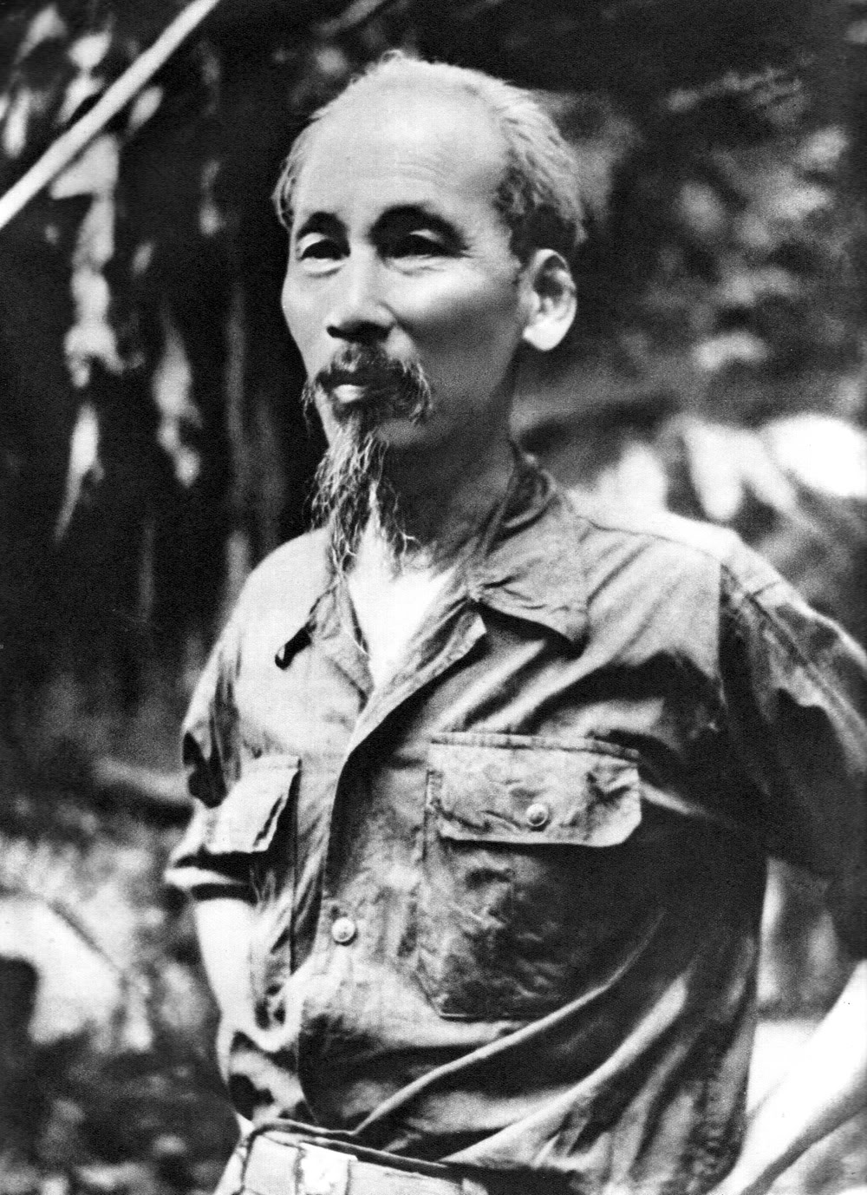
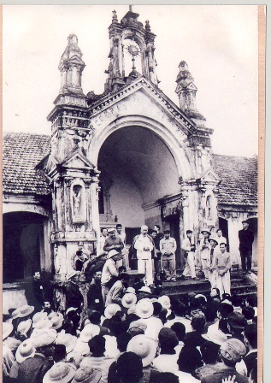
1. “ĐỨC TRỊ” VÀ “PHÁP TRỊ” - NHỮNG QUAN NIỆM ĐIỂN HÌNH
Mặc dù được thảo luận ở rất nhiều các cuộc hội thảo, tọa đàm, nhưng đến nay vẫn còn nhiều luồng ý kiến khác nhau về quan điểm “đức trị” hay “pháp trị” trong tư tưởng Hồ Chí Minh. Cũng có ý kiến cho rằng, tư tưởng của Hồ Chí Minh bao gồm sự dung hòa của cả hai trường phái trên.
Về mặt bản chất, “đức trị” và “pháp trị” đều là hai mặt của một thể thống nhất, một bản thể duy nhất không tách rời. Việc đề cao đức trị hay pháp trị trong trị quốc an dân cũng đều mang tính phiến diện, không đầy đủ.
1. CƠ SỞ LÝ LUẬN
a. Truyền thống đạo đức tốt đẹp của dân tộc
b. Tinh hoa đạo đức phương Đông, phương Tây
c. Quan điểm Mác – Lênin về đạo đức cách mạng
B. TINH HOA ĐẠO ĐỨC PHƯƠNG ĐÔNG, PHƯƠNG TÂY

Slide 5
1. “ĐỨC TRỊ” VÀ “PHÁP TRỊ” - NHỮNG QUAN NIỆM ĐIỂN HÌNH
Thực tiễn lịch sử đã chứng minh, chỉ những nhà lãnh đạo nào thực sự phối hợp một cách nhuần nhuyễn được cả hai trường phái tư tưởng “đức trị” và “pháp trị” thì mới có thể đưa đất nước dưới sự quản lý của họ trở nên ổn định và mạnh mẽ. Các vị vua hiền, chúa thánh minh ở Phương Đông, Trung Quốc và Việt Nam, những người được coi là rất thành công trong sự nghiệp trị nước đều đã kết hợp được cả đức trị lẫn pháp trị, vừa biết tôn Nho, vừa biết trọng Pháp. Điều này cũng không ngoại lệ ở phương Tây.
Điển hình như, Platon(1) luôn chủ trương phải thống nhất đạo đức với một nền chính trị trong sạch, lấy quan niệm về một người cầm quyền có đức tạo cơ sở cho một nhà nước lành mạnh. Ông đặc biệt quan tâm đến vấn đề về con người, về đạo đức của con người, nhưng ông cũng nhấn mạnh vai trò của luật pháp và coi đó là thứ có vai trò quan trọng thứ hai sau đạo đức (Les lois - Những đạo luật - Platon).
1. CƠ SỞ LÝ LUẬN
a. Truyền thống đạo đức tốt đẹp của dân tộc
b. Tinh hoa đạo đức phương Đông, phương Tây
c. Quan điểm Mác – Lênin về đạo đức cách mạng
B. TINH HOA ĐẠO ĐỨC PHƯƠNG ĐÔNG, PHƯƠNG TÂY

Slide 6
1. “ĐỨC TRỊ” VÀ “PHÁP TRỊ” - NHỮNG QUAN NIỆM ĐIỂN HÌNH
1. CƠ SỞ LÝ LUẬN
Khổng Tử (2) lấy đạo nhân làm gốc, lấy hiếu, lễ nhạc làm nội dung cơ bản cho sự giáo hóa; tin tưởng vào sự giáo dục sẽ làm cho cái nhân tăng lên và các hình phạt sẽ giảm nhẹ đến mức có thể.
Ai cho rằng Khổng Tử là người bác bỏ hình luật thì người đó chưa hiểu đúng đắn về ông. Ông không chủ trương loại bỏ nó mà chỉ coi đó là một biện pháp cần thiết để ngăn ngừa, cần thiết phải có, nếu không bất đắc dĩ thì không nên dùng đến.
Có thể thấy những bậc lãnh đạo kiệt xuất đều là những người nắm vững, vận dụng thành công trong sự kết hợp giữa luật pháp với đạo đức, giữa pháp trị và đức trị.
a. Truyền thống đạo đức tốt đẹp của dân tộc
b. Tinh hoa đạo đức phương Đông, phương Tây
c. Quan điểm Mác – Lênin về đạo đức cách mạng
B. TINH HOA ĐẠO ĐỨC PHƯƠNG ĐÔNG, PHƯƠNG TÂY

Slide 7
01
02
03
VẬN DỤNG ĐỔI MỚI
TƯ TƯỞNG CỦA HCM
QUAN NIỆM ĐIỂN HÌNH
Cơ sở thực tiễn
Cơ sở lý luận
Cơ sở lý luận
Cơ sở thực tiễn

Slide 8
02
“ĐỨC TRỊ” VÀ “PHÁP TRỊ” TRONG TƯ TƯỞNG CỦA CHỦ TỊCH HỒ CHÍ MINH
02. QUAN ĐIỂM HCM VỀ VAI TRÒ CỦA CON NGƯỜI.
1. Thực tiễn cách mạng Việt Nam
1. Tất cả những sự thành công đó cũng chưa đủ để chúng ta đánh giá

Slide 9
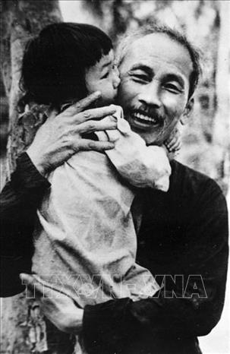
2.1. Thực tiễn cách mạng Việt Nam
Nền chính trị mà Chủ tịch Hồ Chí Minh theo đuổi và xây dựng là một nền chính trị đạo đức.
Đạo đức cao nhất mà Người đưa ra là đạo đức cách mạng, là sự “hết lòng hết sức phục vụ nhân dân”.
Mục tiêu mà Người suốt đời phấn đấu là làm sao cho “nước ta hoàn toàn độc lập, dân ta hoàn toàn tự do, đồng bào ai cũng có cơm ăn, áo mặc, ai cũng được học hành”.
2. CƠ SỞ THỰC TIỄN
Bối cảnh lịch sử Việt Nam lúc bấy giờ
Bối cảnh lịch sử Thế giới
B. THẾ GIỚI

Slide 10
2.1. Thực tiễn cách mạng Việt Nam
Nền chính trị mà Chủ tịch Hồ Chí Minh theo đuổi và xây dựng là một nền chính trị đạo đức.
Đạo đức cao nhất mà Người đưa ra là đạo đức cách mạng, là sự “hết lòng hết sức phục vụ nhân dân”.
Mục tiêu mà Người suốt đời phấn đấu là làm sao cho “nước ta hoàn toàn độc lập, dân ta hoàn toàn tự do, đồng bào ai cũng có cơm ăn, áo mặc, ai cũng được học hành”.
Chủ tịch Hồ Chí Minh khẳng định, đạo đức là để phục vụ cho xã hội, cho nhân dân, cho sự nghiệp giải phóng loài người
2. CƠ SỞ THỰC TIỄN
Bối cảnh lịch sử Việt Nam lúc bấy giờ
Bối cảnh lịch sử Thế giới
B. THẾ GIỚI

Slide 11
2.1. Thực tiễn cách mạng Việt Nam
Như vậy, tư tưởng đạo đức và tư tưởng về chính trị của Chủ tịch Hồ Chí Minh không tách rời nhau mà thống nhất với nhau.
Điều này được thể hiện khi Người cho rằng cách mạng là sự nghiệp của quần chúng, nước lấy dân làm gốc, dân là chủ, cán bộ là đầy tớ, do đó cán bộ phải yêu dân, kính dân, trọng dân…
Đó hoàn toàn là tư tưởng chính trị và cũng đồng thời là những giá trị đạo đức của con người. Tư tưởng Hồ Chí Minh là sự kế thừa những tư tưởng các bậc chính trị - quân sự kiệt xuất như Trần Quốc Tuấn, Nguyễn Trãi... điều này cũng xuất phát từ chính nhận thức của bản thân Người.
2. CƠ SỞ THỰC TIỄN
Bối cảnh lịch sử Việt Nam lúc bấy giờ
Bối cảnh lịch sử Thế giới
B. THẾ GIỚI

Slide 12
2.1. Thực tiễn cách mạng Việt Nam
Cùng với việc từng bước xây dựng Nhà nước pháp quyền xã hội chủ nghĩa với bản chất của dân, do dân và vì dân hoàn thiện về cả ba mặt lập pháp, hành pháp và tư pháp,
Chủ tịch Hồ Chí Minh cũng đề ra mục tiêu, đó là: Suốt đời phục vụ cho sự nghiệp cách mạng, phấn đấu tu dưỡng rèn luyện đạo đức của một người với tư cách là người đứng đầu cao nhất, và không ngừng kiên trì giáo dục cán bộ, đảng viên, đặc biệt là người có chức vụ, quyền lực trong hệ thống bộ máy nhà nước.
2. CƠ SỞ THỰC TIỄN
Bối cảnh lịch sử Việt Nam lúc bấy giờ
Bối cảnh lịch sử Thế giới
B. THẾ GIỚI

Slide 13
2.1. Thực tiễn cách mạng Việt Nam
Trong suốt cuộc đời của mình, Người luôn kiên trì với hai nguyên tắc được xem như là nguyên tắc cơ bản nhất của chính trị học, đạo đức học Hồ Chí Minh. Một là, lời nói đi đôi với việc làm; hai là, lãnh đạo nêu gương, đảng viên đi trước, làng nước theo sau. Thực tiễn đã khẳng định, bất kỳ một nền chính trị nào thực hiện được hai nguyên tắc này thì sẽ bảo đảm được yếu tố quan trọng nhất trong việc xây dựng nền chính trị, đó là sự tín nhiệm của nhân dân (dân tín), nền chính trị nào phá vỡ hai nguyên tắc này thì kết cục chỉ có thể là sự thất bại và tiêu vong, bởi vì trong ba yếu tố quan trọng để xây dựng một nền chính trị là dân tín, thực túc, binh cường thì yếu tố dân tín luôn được đánh giá cao hơn.
2. CƠ SỞ THỰC TIỄN
Bối cảnh lịch sử Việt Nam lúc bấy giờ
Bối cảnh lịch sử Thế giới
B. THẾ GIỚI

Slide 14
2.1. Thực tiễn cách mạng Việt Nam
Nhìn vào lịch sử cách mạng Việt Nam, Chủ tịch Hồ Chí Minh đã thành công khi xây dựng một nền chính trị - đạo đức kiểu mới cho Nhà nước dân chủ. Trong thời điểm khó khăn toàn diện trên tất cả các mặt của đời sống xã hội do ảnh hưởng của cuộc kháng chiến chống thực dân Pháp và đế quốc Mỹ, Nhà nước non trẻ của chúng ta mặc dù chưa được xây dựng và triển khai đầy đủ, đồng bộ nhiều tổ chức; thiết chế, pháp luật chưa kiện toàn, còn nhiều nhược điểm và thiếu sót, tuy nhiên, với sự vận dụng sáng tạo của mình, Chủ tịch Hồ Chí Minh đã xây dựng được một Nhà nước dân chủ có uy tín, tín nhiệm của nhân dân, được nhân dân vô cùng tin tưởng và ủng hộ - đây là yếu tố quan trọng góp phần làm nên chiến thắng của hai cuộc kháng chiến vĩ đại của dân tộc, đưa dân tộc Việt Nam chúng ta trở thành một trong những dân tộc đi đầu trong cuộc chiến đấu chống lại áp bức, bóc lột, bất công trên thế giới, góp phần vào cuộc chiến đấu nhằm giải phóng loài người.
2. CƠ SỞ THỰC TIỄN
Bối cảnh lịch sử Việt Nam lúc bấy giờ
Bối cảnh lịch sử Thế giới
B. THẾ GIỚI

Slide 15
2.2
Tất cả những sự thành công đó cũng chưa đủ để chúng ta đánh giá
CON NGƯỜI LÀ MỤC TIÊU
CỦA CÁCH MẠNG

Slide 16
2.2 Tất cả những sự thành công đó cũng chưa đủ để chúng ta đánh giá
Tất cả những sự thành công đó cũng chưa đủ để chúng ta đánh giá rằng tư tưởng của Chủ tịch Hồ Chí Minh chỉ có căn bản trên nền tảng “đức trị”.
Năm 1950, tại một lớp học của cán bộ ngành Tòa án, Người nói: Xét xử đúng là tốt, nhưng nếu không phải xét xử càng tốt hơn”.
Câu nói đó dựa theo ý của Khổng Tử: “Xử kiện thì ta cũng như người, sao cho khỏi xử kiện mới hay” (Thính tụng ngô do nhân dã, tất dã sử vô tụng hồ - Luận Ngữ). Nhưng không thể căn cứ vào một câu nói đó để cho rằng Chủ tịch Hồ Chí Minh theo thuyết “đức trị” của Khổng giáo nên có phần xem nhẹ “pháp trị”.
2. CƠ SỞ THỰC TIỄN
Bối cảnh lịch sử Việt Nam lúc bấy giờ
Bối cảnh lịch sử Thế giới
B. THẾ GIỚI

Slide 17
2.2 Tất cả những sự thành công đó cũng chưa đủ để chúng ta đánh giá
Tùy vào hoàn cảnh và đối tượng cụ thể, có lúc Người nhấn mạnh khía cạnh đạo đức hay khía cạnh luật pháp, song có thể khẳng định rằng tư tưởng pháp quyền của Chủ tịch Hồ Chí Minh là sự thống nhất giữa đạo đức và pháp luật.
Như đã đề cập, đạo đức và pháp luật vốn là hai mặt của một vấn đề, cùng một căn nguyên, cùng một bản chất. Để biến một biện pháp nào đó trong xã hội thành chuẩn mực và thói quen thì bao giờ cũng phải cần đến pháp luật. Chuẩn mực càng khó bao nhiêu thì pháp luật càng quan trọng bấy nhiêu.
2. CƠ SỞ THỰC TIỄN
Bối cảnh lịch sử Việt Nam lúc bấy giờ
Bối cảnh lịch sử Thế giới
B. THẾ GIỚI

Slide 18
2.2 Tất cả những sự thành công đó cũng chưa đủ để chúng ta đánh giá
Lấy hiện tượng tham nhũng làm ví dụ, đây là một hiện tượng phổ biến, xuất hiện cùng lúc với sự xuất hiện của bộ máy nhà nước và tầng lớp cầm quyền, nếu đối phó với hiện tượng này mà chúng ta chỉ có kêu gọi và giáo dục thì thật sự không bao giờ có hiệu quả tốt.
Bởi lẽ, trước sự tham lam của con người, lý trí thường xuyên bị lấn át và sai lầm. Do đó, chúng ta không chỉ dùng đạo đức mà còn phải kết hợp đạo đức với sự trừng trị nghiêm minh bằng luật pháp.
2. CƠ SỞ THỰC TIỄN
Bối cảnh lịch sử Việt Nam lúc bấy giờ
Bối cảnh lịch sử Thế giới
B. THẾ GIỚI

Slide 19
2.2 Tất cả những sự thành công đó cũng chưa đủ để chúng ta đánh giá
Cho dù là ngày xưa hay ngày nay thì bất kỳ triều đại, chính thể nào cũng có những đạo luật nghiêm khắc nhằm hạn chế loại tệ nạn này, vấn đề còn lại để xác định hiệu quả là việc chúng ta có kiên quyết thực thi hay không.
Với nhãn quan của mình Chủ tịch Hồ Chí Minh đã nhìn thấy được hiện tượng đó, vì thế Người đề ra khẩu hiệu “Cần, Kiệm, Liêm, Chính, Chí công vô tư”.
Theo Người giải thích: “Liêm tức là không tham ô và luôn luôn tôn trọng, giữ gìn của công và của nhân dân. Chính tức là việc phải, dù nhỏ cũng làm, việc trái, dù nhỏ cũng tránh”
2. CƠ SỞ THỰC TIỄN
Bối cảnh lịch sử Việt Nam lúc bấy giờ
Bối cảnh lịch sử Thế giới
B. THẾ GIỚI

Slide 20
2.2 Tất cả những sự thành công đó cũng chưa đủ để chúng ta đánh giá
Song song với việc giáo dục đạo đức, Chủ tịch Hồ Chí Minh cũng thúc đẩy ban hành pháp luật một cách kịp thời. Ngày 27-11-1945, Người ký sắc lệnh ấn định hình phạt tội đưa và nhận hối lộ sẽ bị phạt từ 5 năm đến 20 năm khổ sai và phải nộp phạt gấp đôi số tiền hối lộ. Ngày 26-01-1946, Người ký “quốc lệnh”, khép tội tham ô, trộm cắp của công vào tội tử hình. Nhưng với tầm nhìn và trí tuệ của Chủ tịch Hồ Chí Minh, Người đã nhìn ra một sự thật rằng ban hành luật thì dễ nhưng để đưa nó vào thực tiễn cuộc sống thì không hề đơn giản, thậm chí là khó khăn rất nhiều.
2. CƠ SỞ THỰC TIỄN
Bối cảnh lịch sử Việt Nam lúc bấy giờ
Bối cảnh lịch sử Thế giới
B. THẾ GIỚI

Slide 21
2.2 Tất cả những sự thành công đó cũng chưa đủ để chúng ta đánh giá
Do vậy, Người đặt ra nguyên tắc dân chủ trong sinh hoạt chính trị toàn dân để làm cho mọi hoạt động của Nhà nước được công khai, minh bạch và đặt dưới sự giám sát của nhân dân, Người yêu cầu “Nhà nước ta phải phát triển quyền dân chủ và sinh hoạt chính trị của toàn dân…làm cho mọi người công dân Việt Nam thực sự tham gia vào công việc của Nhà nước”(4). Vì vậy, ngay sau khi chính quyền nhân dân vừa được thành lập năm 1945, Chủ tịch Hồ Chí Minh đã kêu gọi nhân dân tích cực tham gia giám sát công việc của Chính phủ, đây là một trong những biện pháp vô cùng quan trọng để cho người dân tham gia vào công việc của Nhà nước, đồng thời cũng dễ dàng phát hiện ra nhược điểm trong tổ chức và hoạt động của Nhà nước để từ đó có biện pháp nhanh chóng khắc phục.
2. CƠ SỞ THỰC TIỄN
Bối cảnh lịch sử Việt Nam lúc bấy giờ
Bối cảnh lịch sử Thế giới
B. THẾ GIỚI

Slide 22
2.2 Tất cả những sự thành công đó cũng chưa đủ để chúng ta đánh giá
Một trong những điều khó khăn nhất trong thi hành pháp luật là phải bảo đảm được tính vô tư, khách quan, công bằng, bình đẳng của mọi công dân trước pháp luật. Chủ tịch Hồ Chí Minh yêu cầu pháp luật của ta “phải thẳng tay trừng trị kẻ bất liêm, bất kỳ kẻ ấy ở địa vị nào, làm nghề nghiệp gì”(5). Để dẫn chứng cho quan điểm này, chính Người đã nói và thực sự gương mẫu thực hiện, đó là theo hồi ký của đồng chí Lê Giản, người được Bác giao cho phụ trách ngành công an thì yêu cầu của Người khi làm việc trong ngành này là phải “thiết diện, vô tư”. Người giải thích: “thiết diện là mặt sắt, vô tư là không thiên vị, nghĩa là phải hết sức công minh…”.
2. CƠ SỞ THỰC TIỄN
Bối cảnh lịch sử Việt Nam lúc bấy giờ
Bối cảnh lịch sử Thế giới
B. THẾ GIỚI

Slide 23
2.2 Tất cả những sự thành công đó cũng chưa đủ để chúng ta đánh giá
Bởi thế, việc Chủ tịch Hồ Chí Minh bác đơn xin khoan hồng khỏi án tử hình vì tội tham ô tài sản của Đại tá Trần Dụ Châu - Cục trưởng Cục quân nhu năm 1950, một lần nữa đã thể hiện tính cương quyết thi hành pháp luật một cách triệt để của Chủ tịch Hồ Chí Minh.
Chính việc đề cao phép nước như vậy đã cho chúng ta thấy được tư tưởng Hồ Chí Minh không phải là đề cao “đức trị” mà là sự kết hợp giữa “đức trị” đi đôi với “pháp trị”.
2. CƠ SỞ THỰC TIỄN
Bối cảnh lịch sử Việt Nam lúc bấy giờ
Bối cảnh lịch sử Thế giới
B. THẾ GIỚI

Slide 24
2.2 Tất cả những sự thành công đó cũng chưa đủ để chúng ta đánh giá
Như vậy, một mặt Người hết lòng thương yêu dạy bảo cho cán bộ phải sống như thế nào để có đạo đức cách mạng; mặt khác Người cũng nghiêm khắc trừng trị những kẻ làm hại đến tính mệnh và tài sản của nhân dân, làm mất danh dự, uy tín của Đảng và Nhà nước…
Đó là những việc làm để đề cao phép nước, dù cho họ có là những nhân vật đã từng tham gia cách mạng hay là những người giữ những chức vụ quan trọng trong bộ máy nhà nước thì cũng đều phải đem ra xét xử nghiêm theo luật định
2. CƠ SỞ THỰC TIỄN
Bối cảnh lịch sử Việt Nam lúc bấy giờ
Bối cảnh lịch sử Thế giới
B. THẾ GIỚI

Slide 25
2.2 Tất cả những sự thành công đó cũng chưa đủ để chúng ta đánh giá
Một lần, Tòa án Mát-xcơ-va xử nhẹ một vụ ăn hối lộ, chiếm đoạt của công, V.I. Lê-nin đã bất bình viết rằng: “Không xử bắn kẻ ăn hối lộ mà xử nhẹ như thế là một việc làm xấu hổ cho những người cộng sản, những người cách mạng”.
Chủ tịch Hồ Chí Minh sau này đã 2 lần trích lại câu viết trên của V.I. Lê-nin để tỏ thái độ không đồng tình với việc làm thiếu nghiêm minh trong việc thi hành pháp luật của chúng ta.
2. CƠ SỞ THỰC TIỄN
Bối cảnh lịch sử Việt Nam lúc bấy giờ
Bối cảnh lịch sử Thế giới
B. THẾ GIỚI

Slide 26
2.2 Tất cả những sự thành công đó cũng chưa đủ để chúng ta đánh giá
Để đặt nền tảng xây dựng Nhà nước pháp quyền ở Việt Nam, Chủ tịch Hồ Chí Minh đã trực tiếp chỉ đạo soạn thảo hai bản Hiến pháp 1946 và Hiến pháp 1959,
Người còn chỉ đạo xây dựng 16 đạo luật và đã ký trên 1.300 sắc lệnh và văn bản dưới luật. Quả thực, đối với một người có 24 năm giữ cương vị đứng đầu nhà nước, với gần như toàn bộ trí tuệ, tâm huyết cũng như sức lực tập trung chỉ đạo cho hai cuộc chiến tranh thì những con số trên đây là rất ấn tượng.
2. CƠ SỞ THỰC TIỄN
Bối cảnh lịch sử Việt Nam lúc bấy giờ
Bối cảnh lịch sử Thế giới
B. THẾ GIỚI

Slide 27
2.2 Tất cả những sự thành công đó cũng chưa đủ để chúng ta đánh giá
Pháp luật của chúng ta hiện nay vẫn còn nhiều điểm bất cập và chưa đồng bộ, cũng như việc thi hành chưa nghiêm. Nhưng phải thừa nhận rằng, dù sau này chúng ta hoàn thiện hệ thống pháp luật hoàn chỉnh như thế nào đi chăng nữa, nếu không gắn việc thực hiện pháp luật với tăng cường giáo dục đạo đức thì việc thi hành hiệu quả sẽ không cao. Việc những người công tác trong các cơ quan bảo vệ pháp luật vướng vào vòng lao lý chứng tỏ không phải họ mắc tội vì không biết luật mà vì họ đã bị thoái hóa, biến chất về đạo đức.
2. CƠ SỞ THỰC TIỄN
Bối cảnh lịch sử Việt Nam lúc bấy giờ
Bối cảnh lịch sử Thế giới
B. THẾ GIỚI

Slide 28
01
02
03
VẬN DỤNG ĐỔI MỚI
TƯ TƯỞNG CỦA HCM
QUAN NIỆM ĐIỂN HÌNH
Cơ sở thực tiễn
Cơ sở lý luận
Cơ sở lý luận
Cơ sở thực tiễn

Slide 29
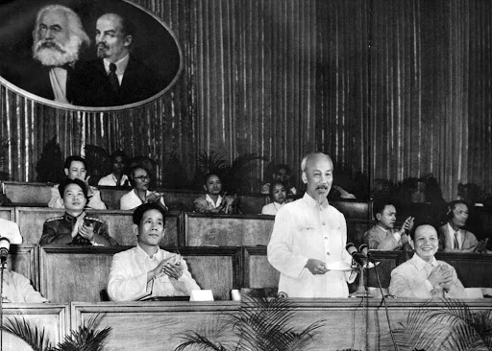
03
1. VỀ Ý NGHĨA LÝ LUẬN.
KẾT LUẬN

Slide 30
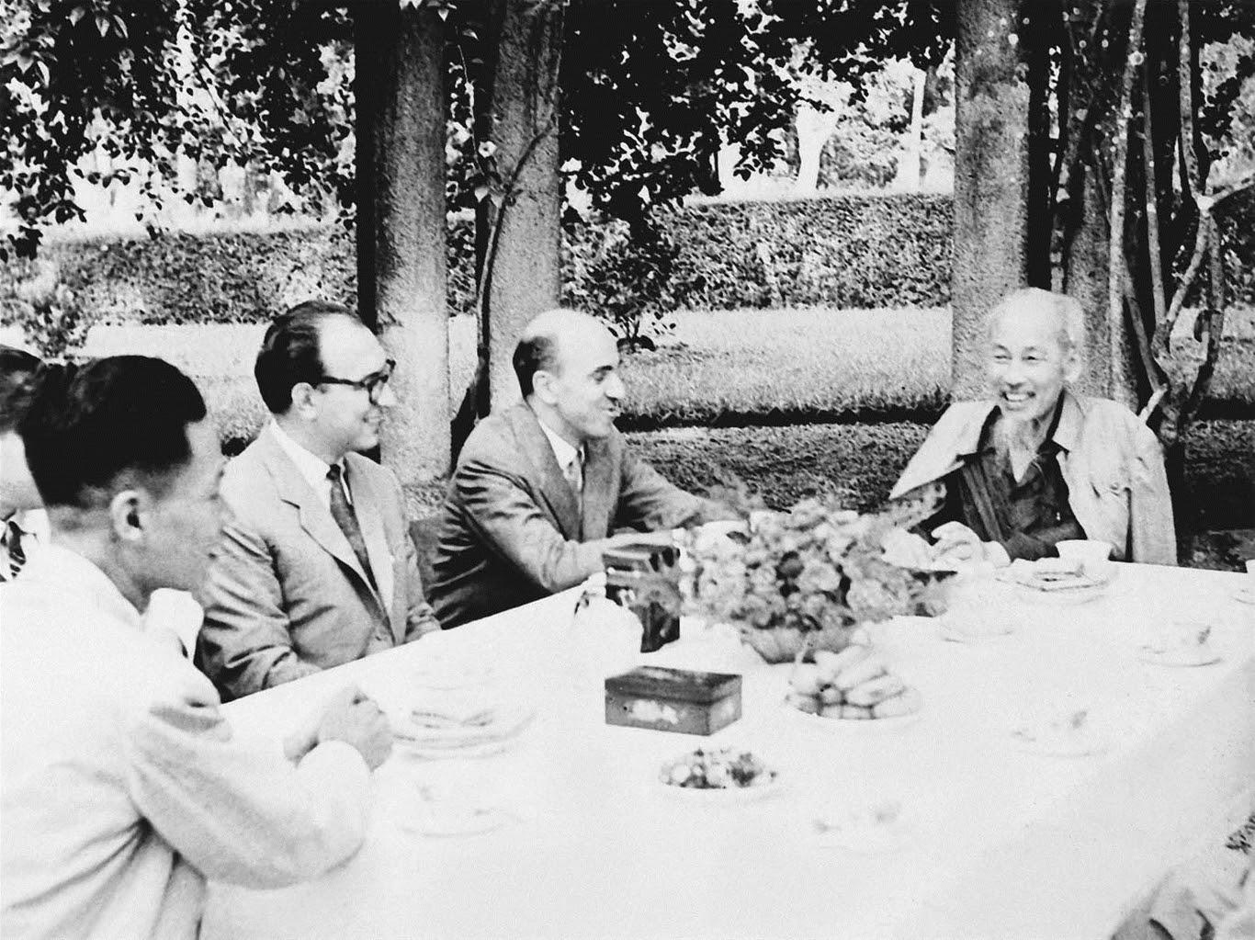
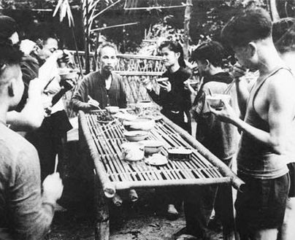
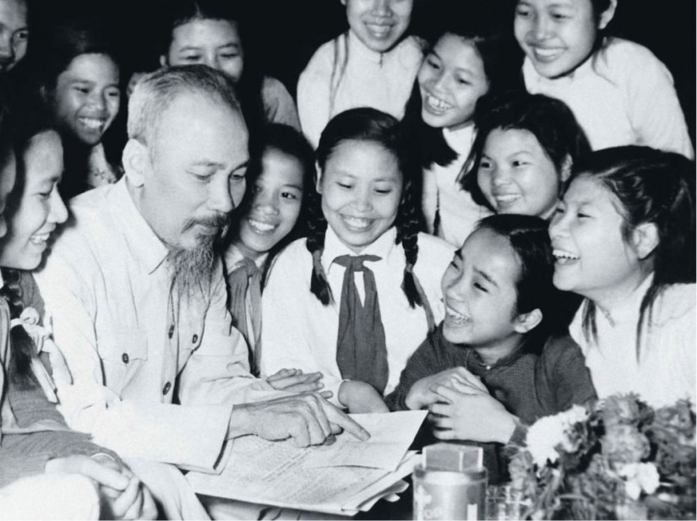
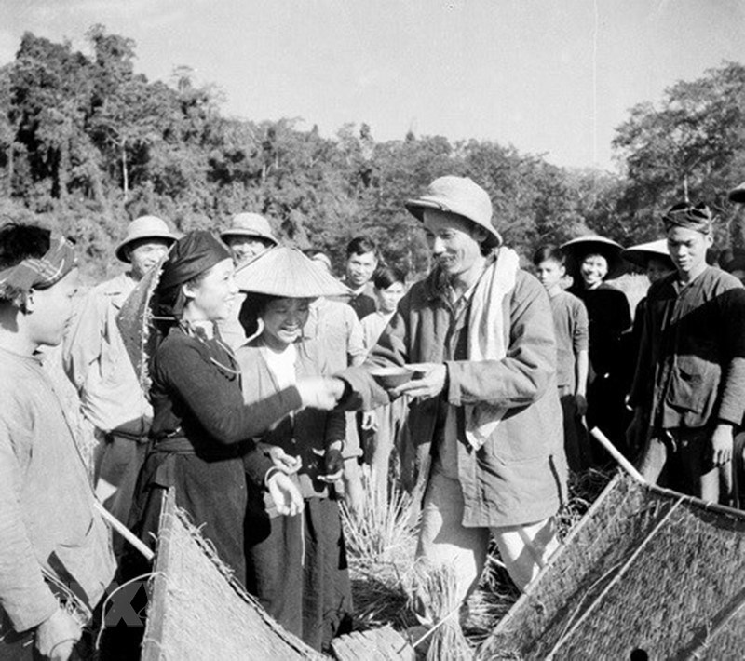
Thực tiễn lịch sử cách mạng Việt Nam cho thấy :
Chủ tịch Hồ Chí Minh là một nhà lập pháp cũng như là một nhà hành pháp vĩ đại.
Nổi rõ là sự kết hợp thống nhất, biện chứng giữa “đức trị” và “pháp trị” trong tư tưởng của Người luôn là kim chỉ nam, cũng như nguyên tắc cơ bản để cho chúng ta có thể xây dựng được một Nhà nước pháp quyền mạnh mẽ, thực sự trở thành nhà nước của dân, do dân và vì dân./.

Slide 31
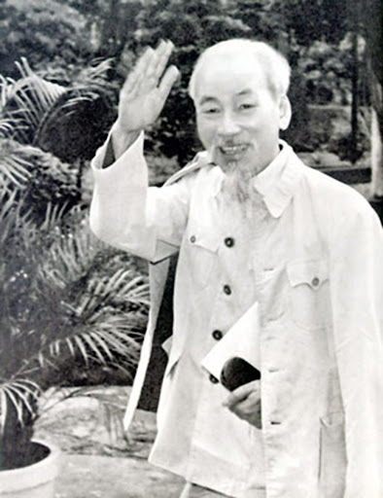
Nhóm 5
Thanks for watching
Lê Thanh Hải 20191813
Tổng hợp và Làm powerpoint
Nguyễn Ngọc Trung 20192122
Tìm tài liệu và tổng hợp
Bùi Sơn Nam 20191975
Thuyết trình và tìm tài liệu
Lê Đình Tứ 20192142
Tìm tài liệu và tổng hợp

Slide 32
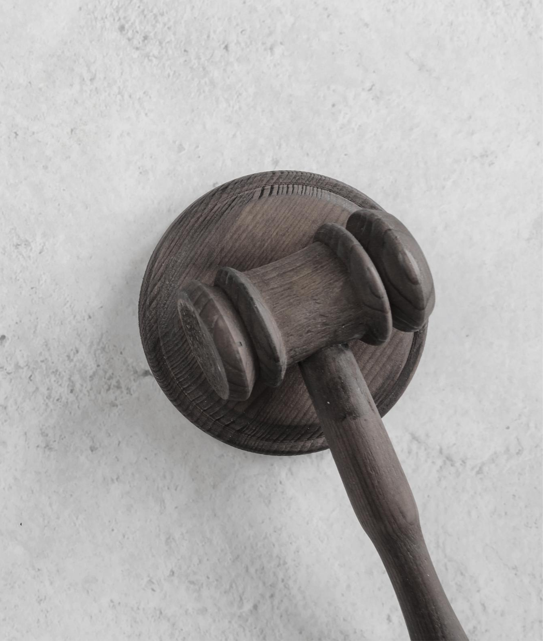
CẢM ƠN THẦY VÀ CÁC BẠN ĐÃ THEO DÕI VÀ LẮNG NGHE
Nhóm 6
Phạm Bảo Ngọc​
Nguyễn Thị Thu Trang​
Nguyễn Đình Chi​
Ngô Thị Mai​
Vũ Thị Thắm​
Nguyễn Thị Diệu Hằng​
Phạm Hải Triều​
Bùi Quang Huy​
Nguyễn Võ Việt Hưng
KAHOOT.IT
https://create.kahoot.it/share/ao-uc-cach-mang/

